Slide 1


智慧教育资源共享推荐平台
成员：陆捷 李志伟 章伟 杨书天
陈革 卜振江

Slide 2
目录
1
产品设计背景及意义
Directory
2
产品需求分析
3
产品商业前景
4
产品设计与开发
5
项目成员及分工
6
总结与展望
7
产品展示

Slide 3


1.1/
产品设计背景及意义
——设计背景
网民人数超过了7亿
网民数量最多的国家
互联网普及率53.2%
突破时间和空间的限制
提供更多的学习机会
异步完成学习活动
学习具有一定的盲目性
掌握的知识是破碎的
花费大量时间检索需要的资源

Slide 4
1.2/
产品设计背景及意义
——设计目标
设计基于协同过滤算法的个性化学习推荐系统，采用基于项目和基于内容的双重个性化推荐机制进行协同
引入第三方教育机构资源，构建权威教育资源共享生态，同时实现用户基于地图查询相应教育机构
01
02
智慧教育资源共享推荐平台
引入最新学习资源榜单、热门学习资源榜单和用户-资源标签匹配解决协同过滤算法中存在的“冷启动”问题
引入用户下载矩阵和用户浏览矩阵辅助用户评分矩阵解决协同过滤算法中的数据稀疏问题
04
03

Slide 5
目录
1
产品设计背景及意义
Directory
2
产品需求分析
3
产品商业前景
4
产品设计与开发
5
项目成员及分工
6
总结与展望
7
产品展示

Slide 6
2.1/
产品需求分析
——行业环境
A
《国家中长期教育改革和发展规划纲要（2010-2020年）》
基本建成“人人皆学、处处能学、时时可学”、与国家教育现代化发展目标相适应的教育信息化体系
B
《教育信息化十年发展规划（2011-2020年）》
基本实现教育信息化对学生全面发展的促进作用、对深化教育领域综合改革的支撑作用和对教育创新发展、均衡发展、优质发展的提升作用
C
《教育信息化十三五规划》
基本形成具有国际先进水平、信息技术与教育融合创新发展的中国特色教育信息化发展路子

Slide 7
2.2/
产品需求分析
——用户需求
以K12为主要受众的青少年教育
智慧教育用户市场
以在校大学生留学外语考试和公务员考试为主的应试教育
以IT、金融、会计等等职业技能为主的职业教育

Slide 8
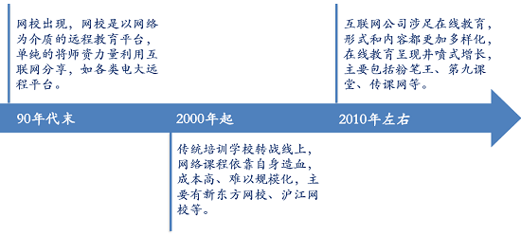

2.3/
产品需求分析
——市场环境
中国在线教育发展历程

Slide 9
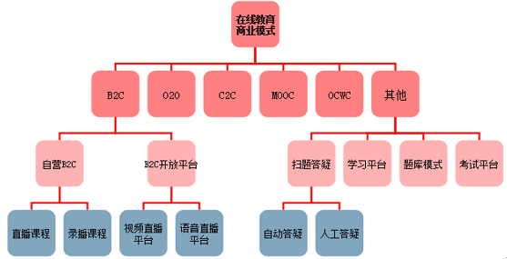
2.3/
产品需求分析
——市场环境
典型在线教育商业模式

Slide 10
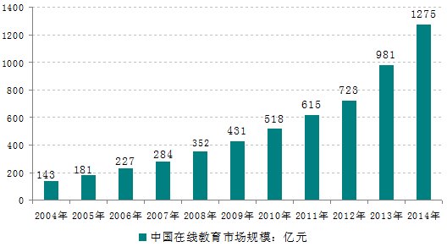
2.3/
产品需求分析
——市场环境

Slide 11
目录
1
产品设计背景及意义
Directory
2
产品需求分析
3
产品商业前景
4
产品设计与开发
5
项目成员及分工
6
总结与展望
7
产品展示

Slide 12
3.1/
产品市场前景
——市场定位
自由学习者
分析用户搜索数据
引导用户学习
扩大其资源需求
智慧教育资源共享推荐平台
第三方机构信息推荐平台
有培训需求的用户
预留第三方培训机构接口
基于用户的搜索行为，为其推荐合适的培训机构
引入地图机制，将培训资源通过地图直观展示出来
学习教育资源共享平台
智慧教育资源共享推荐平台以“共享”和“个性化推荐”为核心，打造教育资源平台，主要用户群体为有学习和提升需求的人群，通过大量的教育资源和个性化的推荐减少用户查找资源的时间，同时建立用户的知识体系，提升其学习效率。

Slide 13
3.2/
产品商业前景
——商业模式
多主体共享的商业生态系统
B2B
教育培训机构
需要培训的企业
B2C
资源需求人员
培训需求人员
B2G
公共服务
职业技能培训

Slide 14
3.3/
产品商业前景
——市场定位
用户付费
接入费用
广告费用
用户下载资源需要积分，积分来源主要有三类：1、用户上传资源获取积分；2、参加平台活动获取积分；3、通过付费购买积分。
在形成一定用户规模后，第三方培训机构会入住资源共享平台，平台为其提供推荐服务，收取一定费用。
在有一定用户流量的基础上，平台承接一些商业广告，收取相应广告费。
以智慧教育资源共享推荐平台为切入点，可进入智慧教育市场，后期即可以建立起自己的教育资源和网络，实现更多盈利，也可通过海量的教育资源为政府提供服务，打造公共服务模式。

Slide 15
目录
1
产品设计背景及意义
Directory
2
产品需求分析
3
产品商业前景
4
产品设计与开发
5
项目成员及分工
6
总结与展望
7
产品展示

Slide 16
4.1/
产品设计与开发
——设计思路
多元化高质量的教育资源
个性化资源推送服务
地图寻找教育资源
数据可视化管理

Slide 17
4.2/
产品设计与开发
——功能结构设计

Slide 18
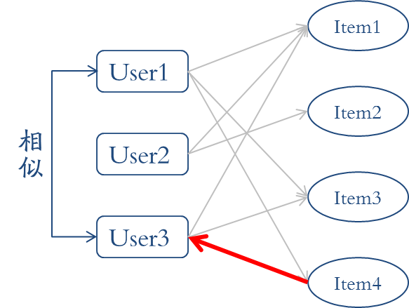
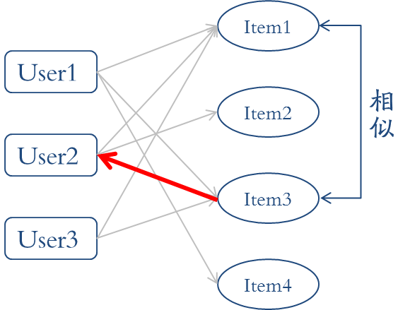
4.3/
产品设计与开发
——算法设计
基于用户的协同过滤算法
基于项目的协同过滤算法

Slide 19
4.4/
产品设计与开发
——开发环境及技术
开发工具类型 | 开发工具名称
IDE编辑器 | IntelliJ IEDA 2017
版本控制工具 | Git 2.12.2
项目管理工具 | Maven 3.3.9
数据库 | MySQL 5.0
数据库图形化操作工具 | Navicat Premium 11
数据库设计 | Power Designer 15
用例图设计 | Visio 2010
图片处理软件 | PhotoShop CS6
文本编辑器 | Notepad++
反编译器 | Jd-gui
持续化编译工具 | Jenkins
团队协作仓库 | Github企业版
图形化数据统计工具 | Echarts
地图标示 | 百度地图api
开发技术
前端：Bootstrap, CSS, JavaScript, Ajax
后端：Spring, Spring MVC, MyBatis等
其他：Echarts, 百度地图API, MAVEN等

Slide 20
目录
1
产品设计背景及意义
Directory
2
产品需求分析
3
产品商业前景
4
产品设计与开发
5
项目成员及分工
6
总结与展望
7
产品展示

Slide 21
6/
项目成员及分工
姓名 | 部门 | 岗位 | 工作
陆捷 | 智慧城市事业部 | 交通模型/规划工程师 | 产品需求调研
李志伟 | 智慧城市事业部 | 交通模型/规划工程师 | 产品需求调研
章伟 | 共性技术研究所 | 软件开发工程师 | 产品开发
杨书天 | 共性技术研究所 | 软件开发工程师 | 产品开发
陈革 | 共性技术研究所 | 软件开发工程师 | 产品开发
卜振江 | 共性技术研究所 | 软件开发工程师 | 产品开发

Slide 22
目录
1
产品设计背景及意义
Directory
2
产品需求分析
3
产品商业前景
4
产品设计与开发
5
项目成员及分工
6
总结与展望
7
产品展示

Slide 23
7.1/
总结
教育资源种类多样，同时引入权威教育培训机构资源，通过用户评分和人工审核机制，定期处理低质量资源，保证平台资源优质性
平台采用制定教育资源标签和协同过滤方式，教育资源无格式要求，可视频、音频、文字等，实现基于用户行为的精准推送
01
02
创新点
03
04
根据用户的位置，匹配用户周围的学习资源，用户一方面可以主动寻找，系统也可以向用户推送周围的优质学习资源，实现线上与线下联动
直观展示平台资源的来源分布和类型分布，通过折线图展示平台资源一周之内的变化情况，方便用户、第三方资源和管理员及时掌握平台资源的动态

Slide 24
7.2/
展望
针对用户行为，对用户进行刻画
D
建立教育资源知识树
C
B
引入专家评价系统
UI设计
A
因项目进行时间以及团队知识储备等因素限制，平台系统还有较多需要完善的地方，下一步拟从以上几点提升“智慧教育共享推荐平台”

Slide 25
目录
1
产品设计背景及意义
Directory
2
产品需求分析
3
产品商业前景
4
产品设计与开发
5
项目成员及分工
6
总结与展望
7
产品展示

Slide 26
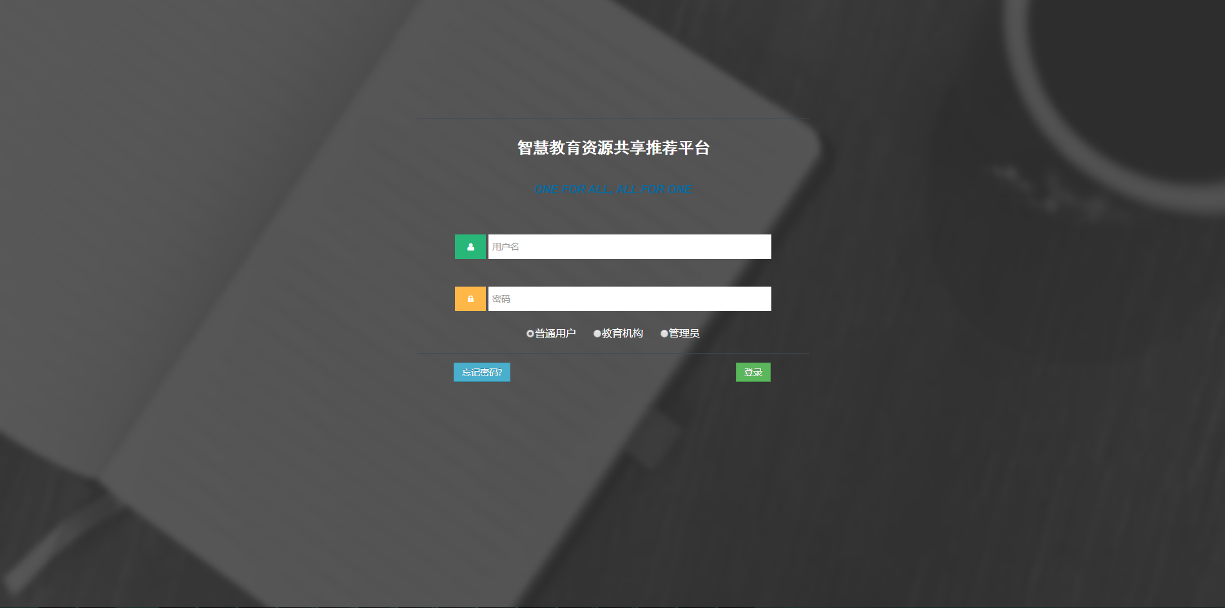
1/
产品展示(主要界面)——登录页

Slide 27
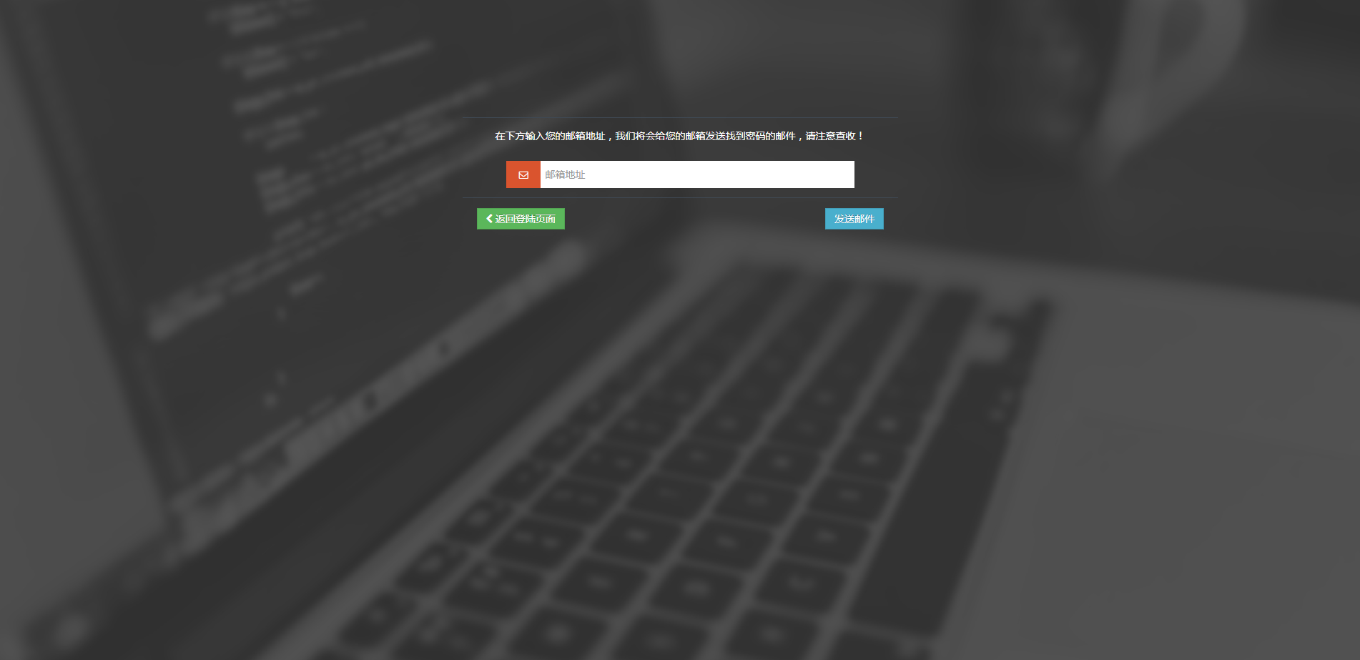
1/
产品展示(主要界面)——登录页

Slide 28
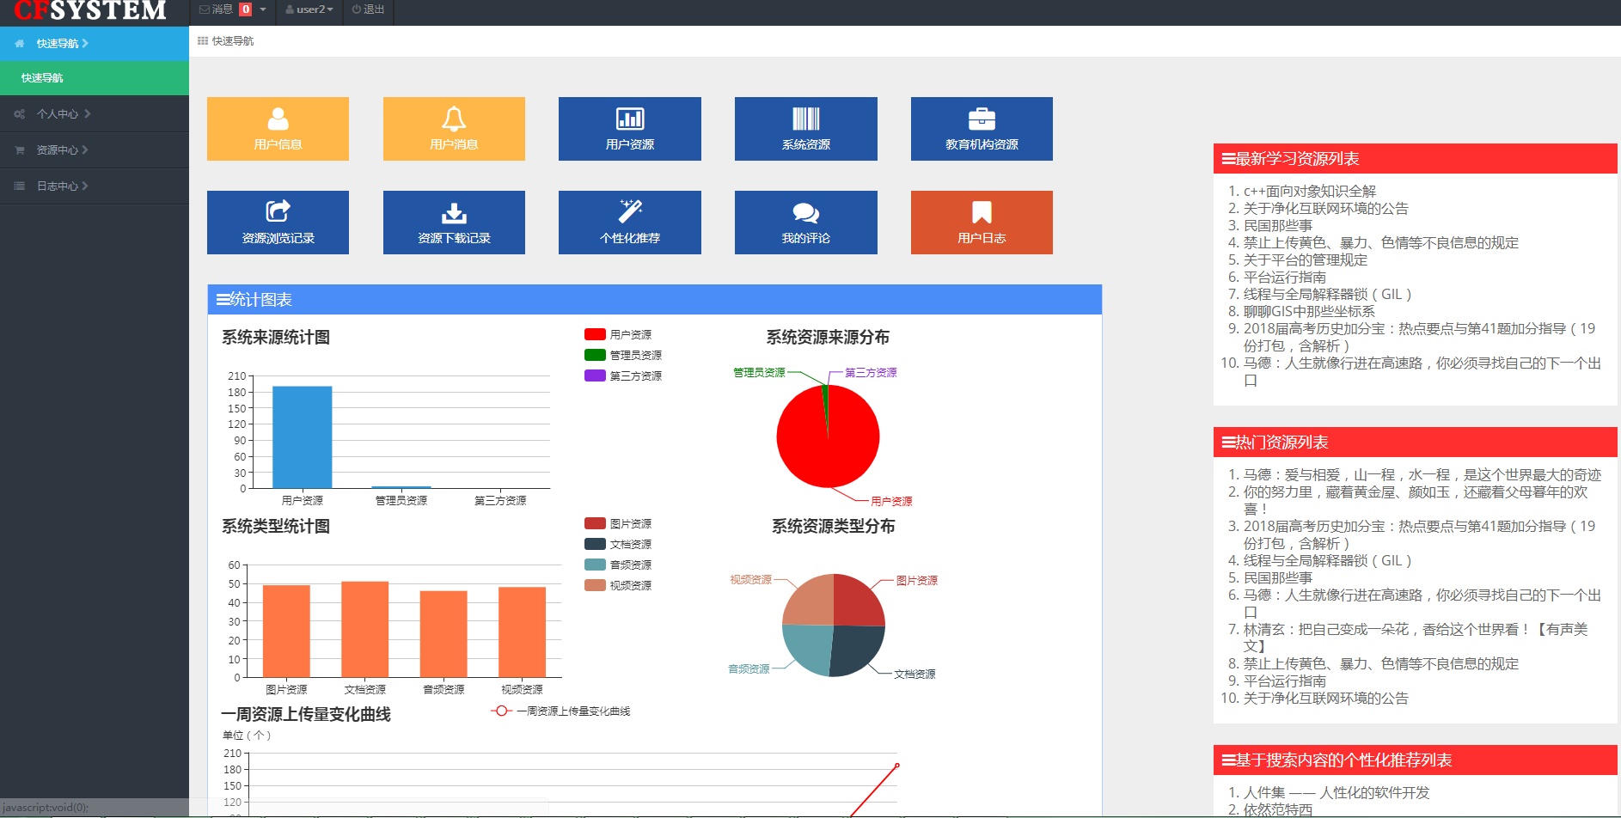
1/
产品展示(主要界面)——主页

Slide 29
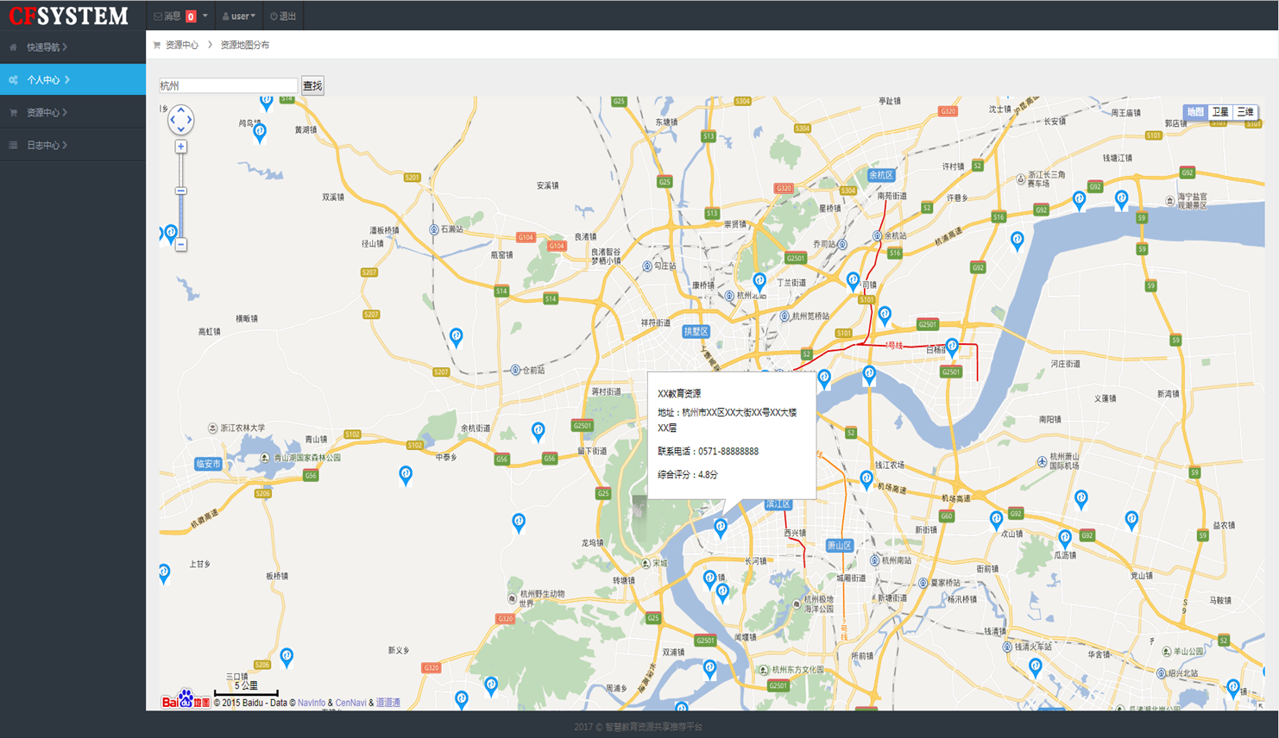
1/
产品展示(主要界面)——按照地图找资源

Slide 30
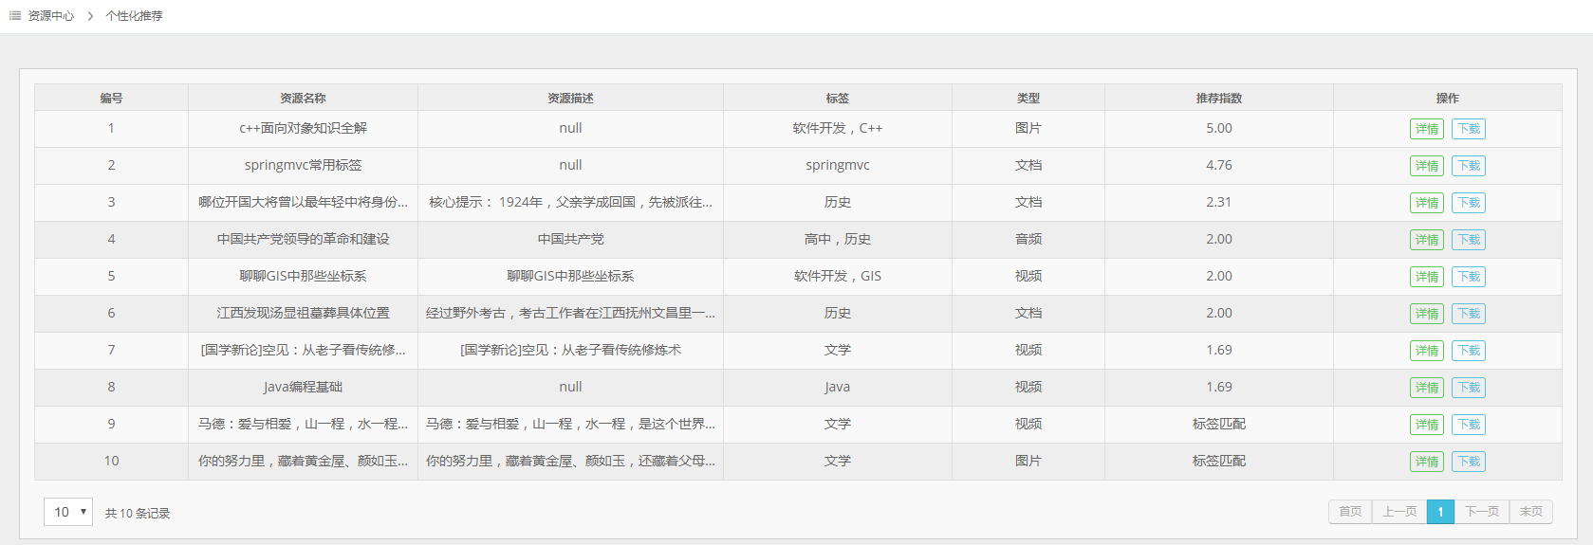
1/
产品展示(主要界面)——个性化推荐

Slide 31
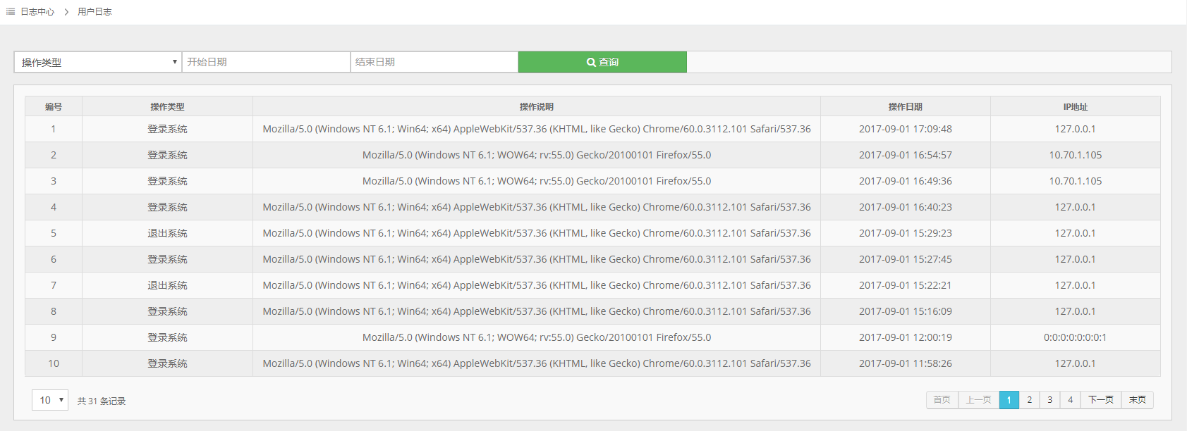
1/
产品展示(主要界面)——日志

Slide 32
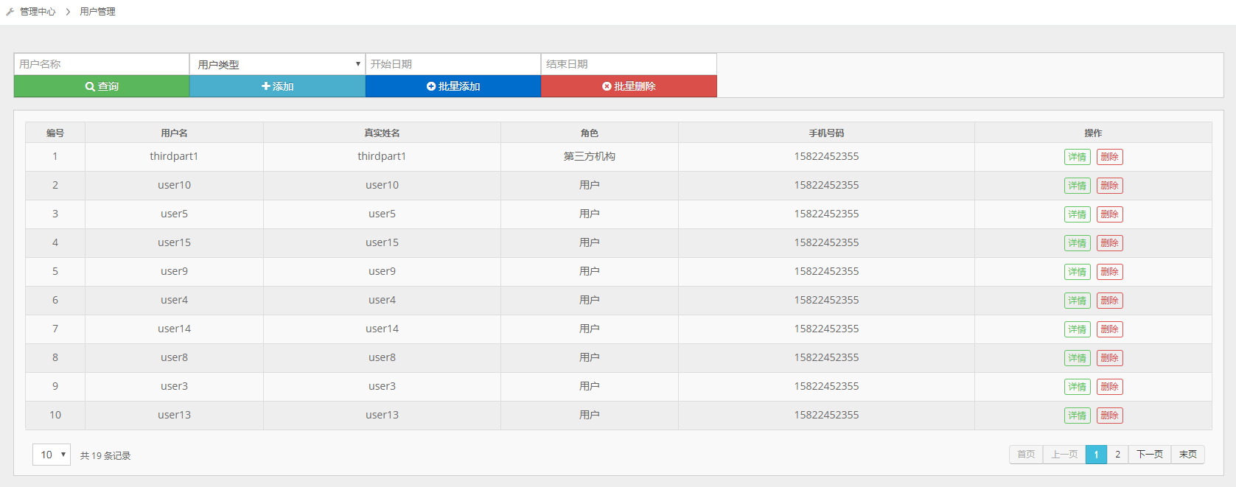
1/
产品展示(主要界面)——用户管理

Slide 33
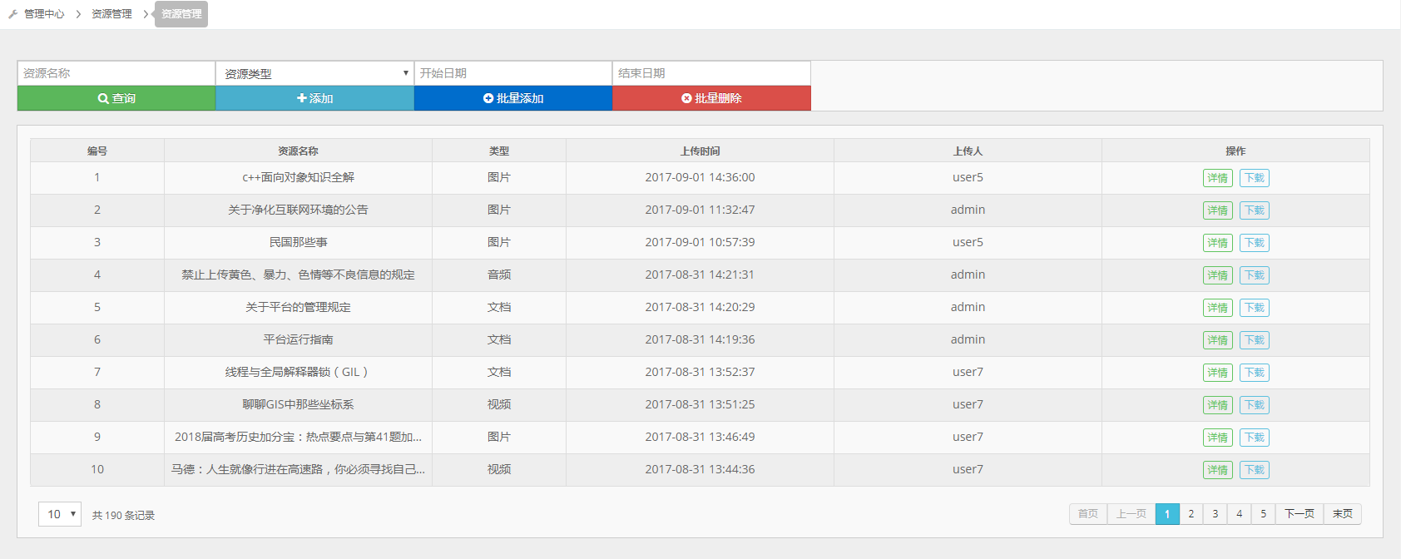
1/
产品展示(主要界面)——资源管理

